Slide 1


Böyle Bir Gün için
Dr. Ella Smith Simmons
RUHSAL
Cesaret
General Conference
Women’s Ministries
Emphasis Day

Slide 2

Neden bulunduğun konumdasın? Neden şu anki işinde çalışıyorsun? Neden bulunduğun yerde yaşıyorsun? Neden şu an okuduğun okula gidiyorsun? Neden şu an gittiğin kiliseye gidiyorsun? Böyle yapıyorsun, çünkü Allah seni oraya tayin etti—ve
“böyle bir gün için”

Slide 3

Yaşamımız için
Allah’ın Saptadığı Amaç
“Öyleyse kız kardeşlerim, Tanrı'nın merhameti adına size yalvarırım: Bedenlerinizi diri, kutsal, Tanrı'yı hoşnut eden birer kurban olarak sunun. Ruhsal tapınmanız budur.
Bu çağın gidişine uymayın; bunun yerine, Tanrı'nın iyi, beğenilir ve yetkin isteğinin ne olduğunu ayırt edebilmek için düşüncenizin yenilenmesiyle değişin.

Slide 4

Zira bana bağışlanan lütufla hepinize söylüyorum: Kimse kendisine gereğinden çok değer vermesin. Herkes Tanrı'nın kendisine verdiği iman ölçüsüne göre düşüncelerinde sağduyulu olsun.
Bir bedende ayrı ayrı işlevleri olan çok sayıda üyemiz olduğu gibi, çok sayıda olan bizler de Mesih'te tek bir bedeniz ve birbirimizin üyeleriyiz.

Slide 5
Tanrı'nın bize bağışladığı lütfa göre, ayrı ayrı ruhsal armağanlarımız vardır. Eğer kadının armağanı peygamberlikse, imanı oranında peygamberlik etsin. Hizmetse, hizmet etsin. Öğretmekse, öğretsin; öğüt veren, öğütte bulunsun. Bağışta bulunan, bunu cömertçe yapsın. Yöneten, gayretle yönetsin. Merhamet eden, bunu güler yüzle yapsın.”
Romalılar 12:1-8

Slide 6

Kentucky Derby Yarışları
Louisville, Kentucky,

Slide 7
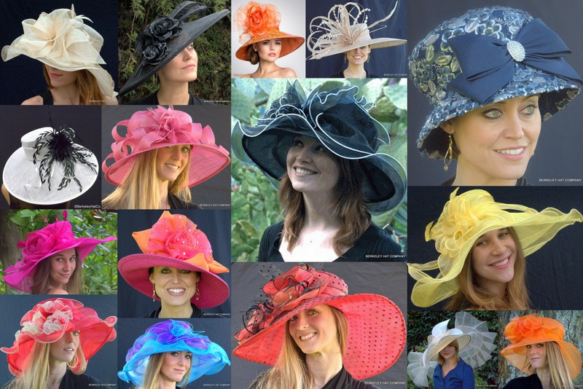

Slide 8
İncir Ağacı
Bazen bizler de bu ağaca benzemiyor muyuz? Temiz ve çekici görünmede yanlış bir şey olmasa da, cazip bir şapka giymede yanlış bir şey olmasa da, kafalarımızın içinde olan şeyin değerli olması daha önemlidir.

Slide 9
Meyve Vermek
“Rab, ruhsal aydınlanmada bilgisi ve üstünlüğü olan insanlarla birlikte olduğunda ve onlar Allah’tan aldıkları şeyi bildirdiklerinde meyve veren dallar olurlar. Onlar Allah’ın zengin bereketini elde ederler ve meyve üreticisi olurlar.”

Slide 10
Şöyle eklemektedir, “Bunun mutlak bir sonucu olarak,” “Allah’ın elinde ve Kutsal Ruh’un etkisi altında onlar güçlü erkekler [ve kadınlar] olurlar. Onlar sürekli dünyaya Allah’ın yüce iyiliğini sergilerler, sadece ruhsal anlamda değil aynı zamanda dünyevi anlamda da.”
S.D.A Bible Commentary, Cilt 5, S. 1097

Slide 11

Ester’in Örneği

Slide 12
Kabiliyetler, nitelikler ve şahsi özelliklerin hepsi, O’nun uğrunda kullanılması için Allah’tan gelir.

Slide 13
Allah, her şeyini verecek, hizmetkâr bir liderlik çağrısına yanıt verecek kadınları çağırmaktadır. Lütuf armağanı aracılığıyla Allah bugün bizleri davasını üstlenmeye çağırmaktadır, kilisemiz bizleri insanlık adına daha büyük bir hizmet vermeye çağırmaktadır ve dünya bizleri şefkate çağırmaktadır.

Slide 14
Geçmişte ne yapmış olursak olalım, yapacak çok daha büyük bir işimiz vardır—bugün ve gelecekte.

Slide 15
Eğer istersek Allah için asil bir iş yapabiliriz. Kadınlar sahip olduğu gücü bilmiyor… Kadın için daha yüce bir gaye, daha büyük bir kader vardır. O güç-lerini geliştirmeli ve artırmalıdır, zira Allah onları ebedi yıkımdan ruhları kurtarma işinde kullanabilir.”—Testimonies, Cilt 4, S. 642

Slide 16
Doğru Kıyafet
Ortama uygun bir şekilde giyindin mi? Daha büyük bir hizmete ilerlerken Efesliler 6’daki tasarıma göre kuşandın mı? Böyle bir kuşanma günlük özeni gerektirir ve biliyorsun ki bu oldukça pahalıdır. Sınırlı araçları ve etkisi olan sıradan kadınlar olarak bizler nasıl bu kuşanma standardını elde edip sürdürebiliriz?

Slide 17
“Kadınlar, düşmüş kadınlar düşüncenin yenilenmesiyle değişebilirler ve böylece ‘Tanrı’nın iyi, beğenilir ve yetkin isteğinin ne olduğunu ayırt edebilirler’. Bunu nasıl ayırt edebilir? Kutsal Ruh’un zihnine, ruhuna, kalbine ve karakterine hakim olmasıyla.

Slide 18
“Ellen White der ki, ’Bizler dünyaya, meleklere ve insanlara seyirlik oyun olduk.’ ” (Şüphesiz bunu kadınları kastederek yazmıştı!)
Our High Calling, S. 106

Slide 19
“Gerçek iş, Kutsal Ruh tarafından insan karakteri üzerinde gerçekleştirilir ve bunun meyveleri görülebilir. İyi ağacın iyi meyveler vermesi gibi, aslında Allah’ın bahçesinde ekilmiş olan ağaç da ebedi yaşam verecek iyi meyveler üretecektir.”
Ye Shall Receive Power, S. 50

Slide 20
“Sonra Rab'bin sesini işittim: ‘Kimi göndereyim? Bizim için [hizmete] kim gidecek?’ diyordu. ‘İşte ben giyindim ve [hizmete] hazırım, beni gönder’ dedim.”
Yeşaya 6:8

Slide 21
Böyle bir gün için yaşam gayemizi hizmetle dolu olarak gerçekleştirebilmemizde Rab her birimizi bereketlesin.

